Slide 1
Шаблон презентации

Slide 2
НАЗВАНИЕ ПРЕЗЕНТАЦИИ
*данная обложка используется для материалов по боевой авиации.
01.01.2021

Slide 3
НАЗВАНИЕ ПРЕЗЕНТАЦИИ *данная обложка используется для материалов по гражданской авиации.
01.01.2021

Slide 4
НАЗВАНИЕ ПРЕЗЕНТАЦИИ *данная обложка используется для материалов по вертолётным двигателям.
01.01.2021

Slide 5
НАЗВАНИЕ ПРЕЗЕНТАЦИИ
*общая обложка. Используется для всех направлений.
01.01.2021

Slide 6
МАСТЕР-СЛАЙД №1
6

Slide 7
БИЗНЕС НАПРАВЛЕНИЯ ОДК
ДВИГАТЕЛИ ДЛЯ БОЕВОЙ АВИАЦИИ
ДВИГАТЕЛИ ДЛЯ ВЕРТОЛЕТНОЙ ТЕХНИКИ
ДВИГАТЕЛИ ДЛЯ ГРАЖДАНСКОЙ
И ТРАНСПОРТНОЙ АВИАЦИИ
МАРКЕТИНГ
РАЗРАБОТКА
ПРОИЗВОДСТВО
ПОСТАВКА
ППО
РАКЕТНЫЕ ДВИГАТЕЛИ
МАЛОРАЗМЕРНЫЕ
ДВИГАТЕЛИ
МОРСКИЕ
ГТД
НАЗЕМНЫЕ
ГТД
ДИРЕКЦИИ БИЗНЕС-НАПРАВЛЕНИЙ ОТВЕТСТВЕННЫ ЗА УПРАВЛЕНИЕ
ВСЕМ ЖИЗНЕННЫМ ЦИКЛОМ ИЗДЕЛИЙ: ОТ ЗАМЫСЛА ДО ОБЕСПЕЧЕНИЯ ЭКСПЛУАТАЦИИ
7

Slide 8
ГЕОГРАФИЯ ОДК
ОБЪЕДИНЕННАЯ ДВИГАТЕЛЕСТРОИТЕЛЬНАЯ КОРПОРАЦИЯ (ОДК) — ИНТЕГРИРОВАННАЯ СТРУКТУРА, КОТОРАЯ ЗАНИМАЕТСЯ РАЗРАБОТКОЙ, ПРОИЗВОДСТВОМ, ПРОДАЖЕЙ И ОБСЛУЖИВАНИЕМ АВИАЦИОННЫХ ДВИГАТЕЛЕЙ ДЛЯ ВОЕННОЙ И ГРАЖДАНСКОЙ АВИАЦИИ, РАКЕТ-НОСИТЕЛЕЙ, БЕСПИЛОТНЫХ ЛЕТАТЕЛЬНЫХ АППАРАТОВ, ПРОМЫШЛЕННЫХ ГТУ И КОРАБЕЛЬНЫХ ГАЗОТУРБИННЫХ АГРЕГАТОВ.
КНР
ИНДИЯ
СНГ
БЛИЖНИЙ
И СРЕДНИЙ ВОСТОК
АФРИКА
ЛАТИНСКАЯ АМЕРИКА
АТР
ЕВРОПА
БОЛЕЕ
20 000 ДВИГАТЕЛЕЙ
БОЛЕЕ
100 СТРАН МИРА
8

Slide 9
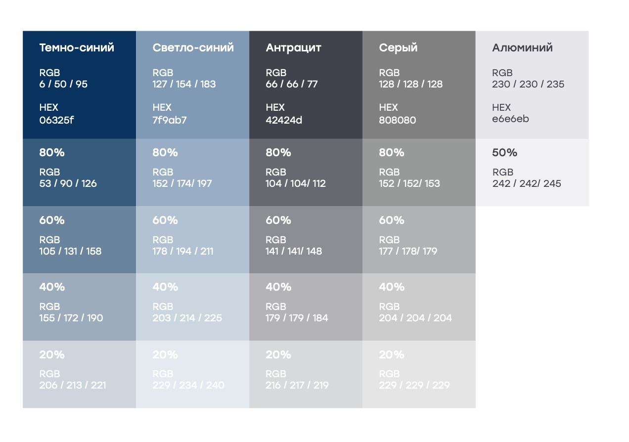
ЦВЕТОВОЙ РЯД
Основные цвета графиков и диаграмм
Дополнительные цвета графиков и диаграмм
9

Slide 10
ГРАФИКИ И ДИАГРАММЫ
НАЗВАНИЕ ДИАГРАММЫ
НАЗВАНИЕ ДИАГРАММЫ
НАЗВАНИЕ ДИАГРАММЫ
НАЗВАНИЕ ДИАГРАММЫ
50
10

Slide 11
ГРАФИКИ И ДИАГРАММЫ
НАЗВАНИЕ ДИАГРАММЫ
НАЗВАНИЕ ДИАГРАММЫ
11

Slide 12
ТАЙМ-ЛАЙН
Строка с текстом
Строка с текстом
Строка с текстом
2018
2019
2020
2021
2020
2021
Строка с текстом
Строка с текстом
Строка с текстом
Строка с текстом
Строка с текстом
Строка с текстом
2018
2019
2020
2021
2020
2021
Строка с текстом
Строка с текстом
Строка с текстом
12

Slide 13
ТАЙМ-ЛАЙН
2018
2019
2020
2021
Бэкграундеры (Backgrounder) - информация текущего, событийного характера. Это новость, не являющаяся сенсацией. Такую информацию следует отсылать регулярно для поддержания непрерывного потока новостей, исходящих из организации.
Брэндинг - вся система маркетинговых и PR-акций, направленная на создание брэнда. От имеющегося неизвестного товара или фирмы до "у всех на слуху».
Бэкграундеры (Backgrounder) - информация текущего, событийного характера. Это новость, не являющаяся сенсацией. Такую информацию следует отсылать регулярно для поддержания непрерывного потока новостей, исходящих из организации.
Брэндинг - вся система маркетинговых и PR-акций, направленная на создание брэнда. От имеющегося неизвестного товара или фирмы до "у всех на слуху».
Бэкграундеры (Backgrounder) - информация текущего, событийного характера. Это новость, не являющаяся сенсацией. Такую информацию следует отсылать регулярно для поддержания непрерывного потока новостей, исходящих из организации.
Брэндинг - вся система маркетинговых и PR-акций, направленная на создание брэнда. От имеющегося неизвестного товара или фирмы до "у всех на слуху».
Бэкграундеры (Backgrounder) - информация текущего, событийного характера. Это новость, не являющаяся сенсацией. Такую информацию следует отсылать регулярно для поддержания непрерывного потока новостей, исходящих из организации.
Брэндинг - вся система маркетинговых и PR-акций, направленная на создание брэнда. От имеющегося неизвестного товара или фирмы до "у всех на слуху».
НАЗВАНИЕ
НАЗВАНИЕ
НАЗВАНИЕ
НАЗВАНИЕ
Вся система маркетинговых и PR-акций, направленная на создание брэнда. От имеющегося неизвестного товара или фирмы до "у всех на слуху».
Вся система маркетинговых и PR-акций, направленная на создание брэнда. От имеющегося неизвестного товара или фирмы до "у всех на слуху».
Вся система маркетинговых и PR-акций, направленная на создание брэнда. От имеющегося неизвестного товара или фирмы до "у всех на слуху».
Вся система маркетинговых и PR-акций, направленная на создание брэнда. От имеющегося неизвестного товара или фирмы до "у всех на слуху».
13

Slide 14
РАБОЧИЕ ТАБЛИЦЫ
ОСНОВНЫЕ ХАРАКТЕРИСТИКИ | ТЕКСТ | ТЕКСТ
Текст текст текст текст Текст текст текст текст Текст текст текст текст Текст текст
Текст текст текст текст Текст текст текст текст Текст текст текст текст Текст текст
Текст текст текст текст Текст текст текст текст Текст текст текст текст Текст текст
Текст текст текст текст Текст текст текст текст Текст текст текст текст Текст текст
№ | ОСНОВНЫЕ ХАРАКТЕРИСТИКИ | ТЕКСТ | ТЕКСТ
1 | Текст текст текст текст Текст текст текст текст
2 | Текст текст текст текст Текст текст текст текст Текст текст текст текст Текст текст текст текст Текст текст текст текст
3 | Текст текст текст текст Текст текст текст текст Текст текст текст текст Текст текст текст текст
4 | Текст текст текст текст Текст текст текст текст Текст текст текст текст Текст текст текст текст
14

Slide 15
НАЗВАНИЕ СЛАЙДА
ЗАГОЛОВОК
ТЕКСТ ТЕКСТ ТЕКСТ ТЕКСТ ТЕКСТ ТЕКСТ ТЕКСТ ТЕКСТ ТЕКСТ ТЕКСТ ТЕКСТ ТЕКСТ ТЕКСТ ТЕКСТ ТЕКСТ ТЕКСТ ТЕКСТ ТЕКСТ ТЕКСТ ТЕКСТ ТЕКСТ ТЕКСТ ТЕКСТ ТЕКСТ ТЕКСТ ТЕКСТ ТЕКСТ ТЕКСТ ТЕКСТ ТЕКСТ ТЕКСТ ТЕКСТ
ТЕКСТ ТЕКСТ ТЕКСТ ТЕКСТ ТЕКСТ ТЕКСТ ТЕКСТ ТЕКСТ ТЕКСТ ТЕКСТ ТЕКСТ ТЕКСТ ТЕКСТ ТЕКСТ ТЕКСТ ТЕКСТ ТЕКСТ ТЕКСТ ТЕКСТ ТЕКСТ ТЕКСТ ТЕКСТ ТЕКСТ ТЕКСТ ТЕКСТ ТЕКСТ ТЕКСТ ТЕКСТ ТЕКСТ ТЕКСТ ТЕКСТ ТЕКСТ
ТЕКСТ ТЕКСТ ТЕКСТ ТЕКСТ ТЕКСТ ТЕКСТ ТЕКСТ ТЕКСТ ТЕКСТ ТЕКСТ ТЕКСТ ТЕКСТ ТЕКСТ ТЕКСТ ТЕКСТ ТЕКСТ ТЕКСТ ТЕКСТ ТЕКСТ ТЕКСТ ТЕКСТ ТЕКСТ ТЕКСТ ТЕКСТ ТЕКСТ ТЕКСТ ТЕКСТ ТЕКСТ ТЕКСТ ТЕКСТ ТЕКСТ ТЕКСТ
ТЕКСТ ТЕКСТ ТЕКСТ ТЕКСТ ТЕКСТ ТЕКСТ ТЕКСТ ТЕКСТ ТЕКСТ ТЕКСТ ТЕКСТ ТЕКСТ ТЕКСТ ТЕКСТ ТЕКСТ
ТЕКСТ ТЕКСТ ТЕКСТ ТЕКСТ ТЕКСТ ТЕКСТ ТЕКСТ ТЕКСТ ТЕКСТ ТЕКСТ ТЕКСТ ТЕКСТ ТЕКСТ ТЕКСТ ТЕКСТ
15

Slide 16
ИКОНКИ №1
16

Slide 17
ИКОНКИ №2
17

Slide 18
КОНТАКТЫ
АО «ОДК-Климов» г. Санкт-Петербург, 194100 ул. Кантемировская, д. 11, стр. 1 тел.: +7 (812) 454-72-01 konkurs@klimov.ru www.uecrus.com
18

Slide 19
СПАСИБО ЗА ВНИМАНИЕ!
19

